Slide 1
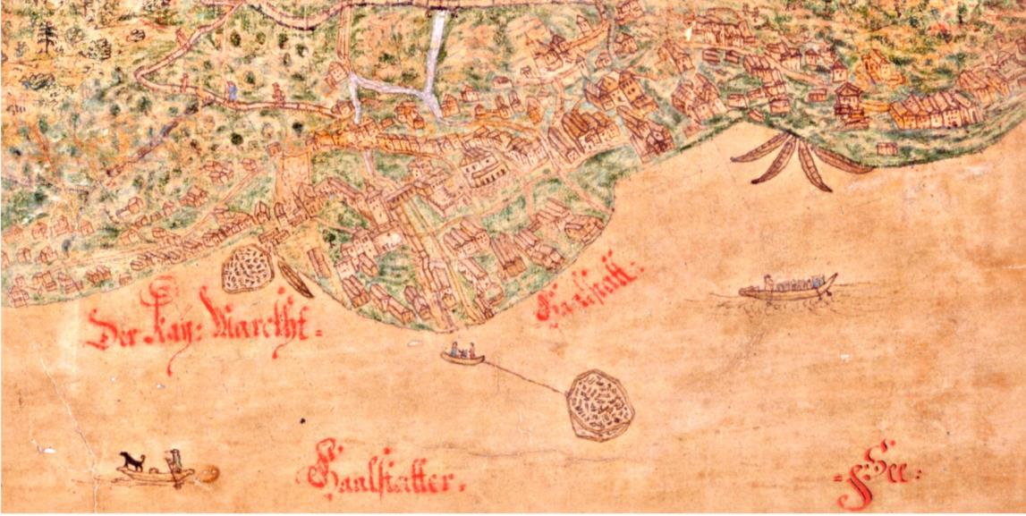
Hallstatt
Welterbe, Historische Baukultur, Salinensystem

Slide 2
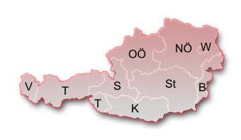
UNESCO Welterberegion Kulturlandschaft Hallstatt – Dachstein Salzkammergut
Notes:
2

Slide 3
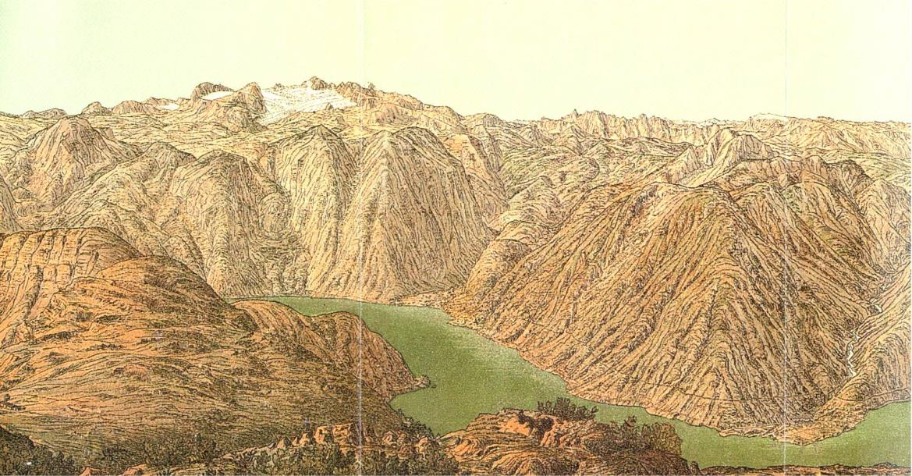
UNESCO Welterberegion Kulturlandschaft Hallstatt – Dachstein Salzkammergut
Notes:
3

Slide 4
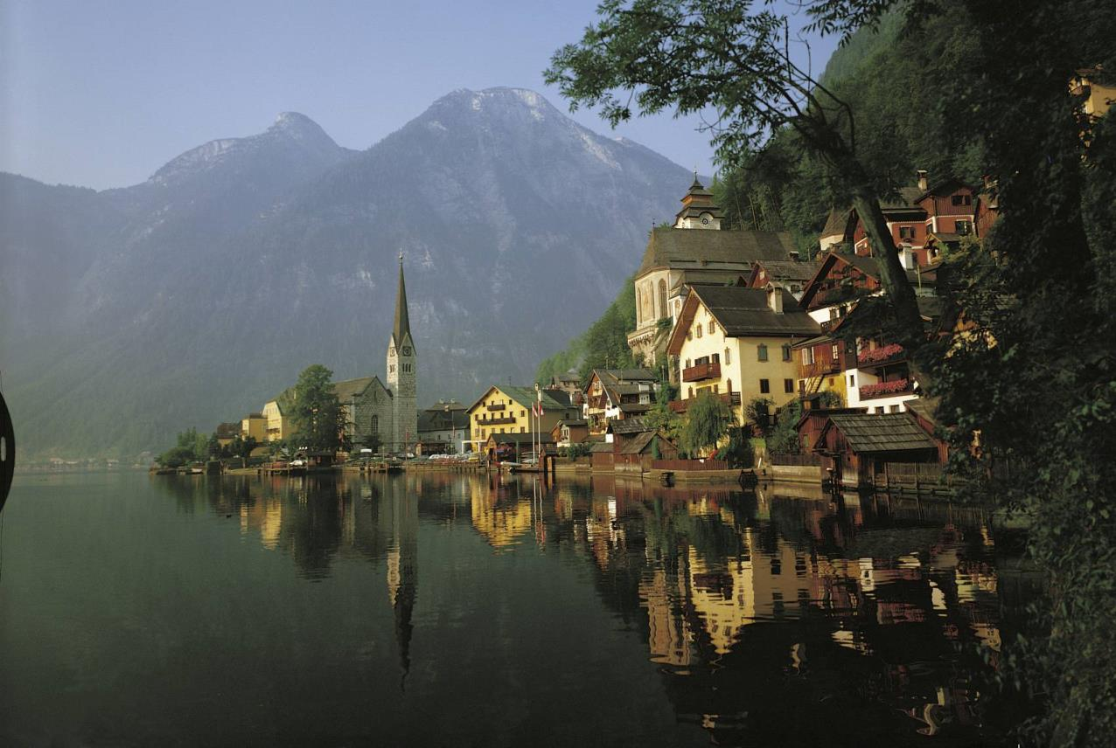
Notes:
4

Slide 5
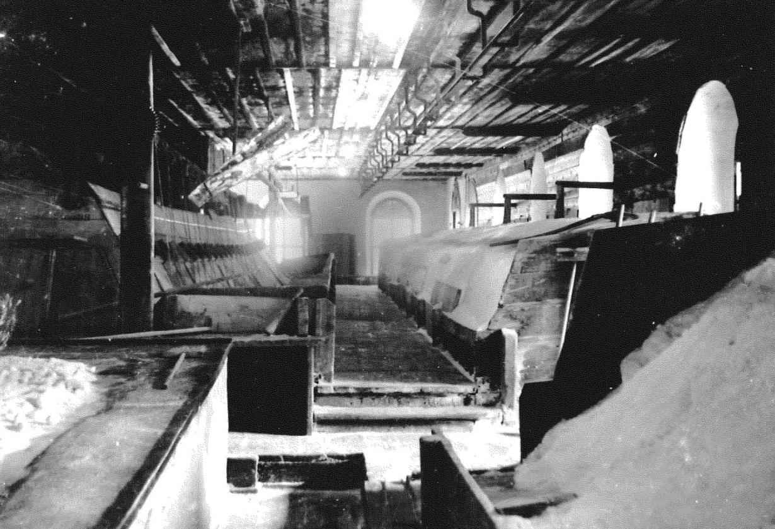
Sudhaus Hallstatt, demoliert
Notes:
5

Slide 6
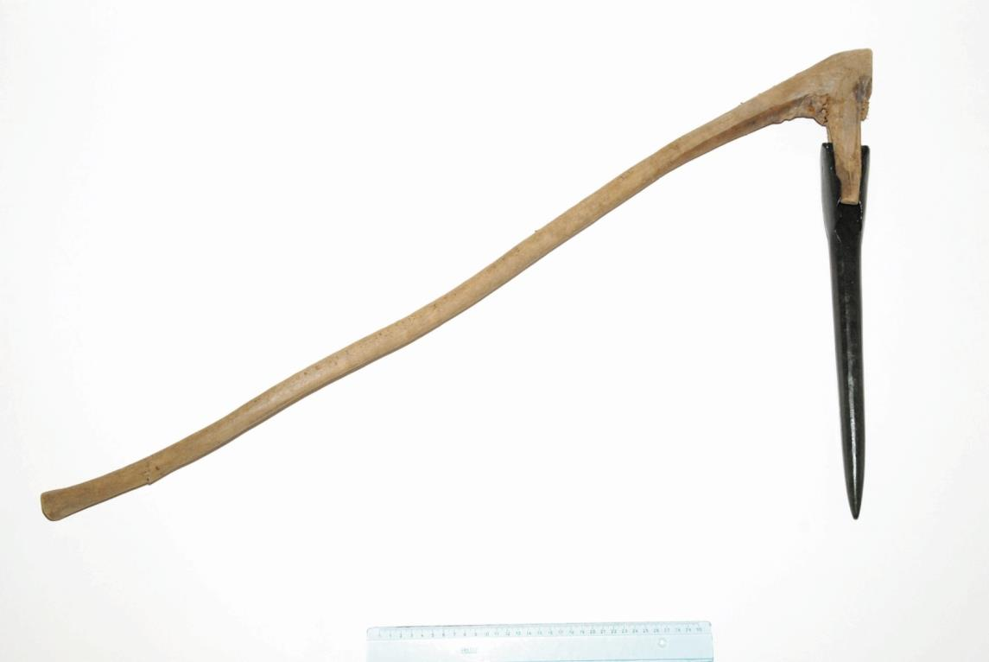
Prähistorische Salzindustrie
Notes:
6

Slide 7
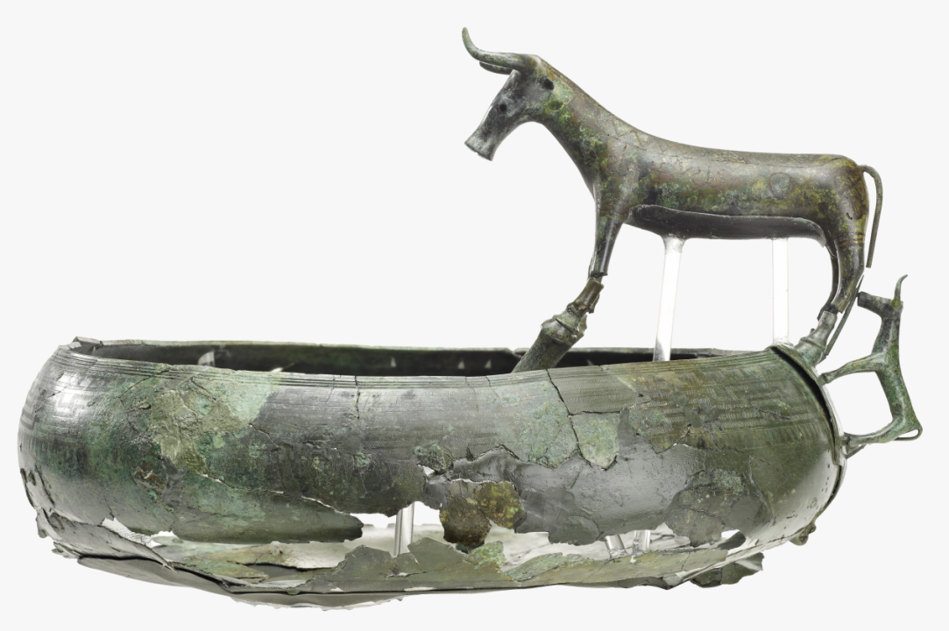
Hallstattzeit (ca. 750-475 BC).
Notes:
7

Slide 8
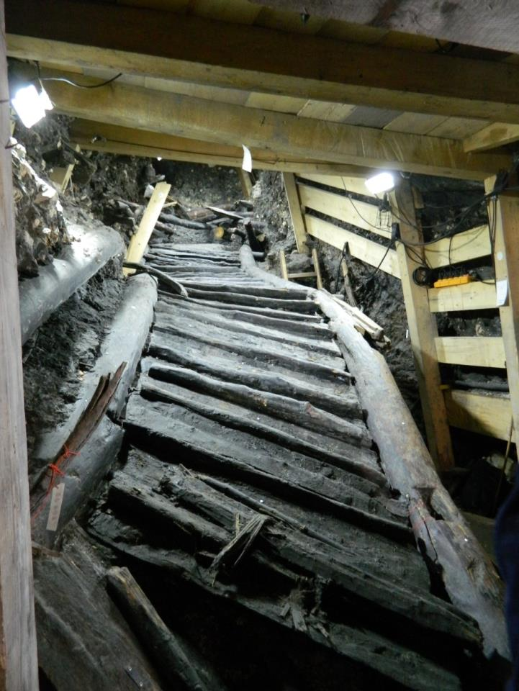
Prähistorische Salzindustrie
Notes:
8

Slide 9
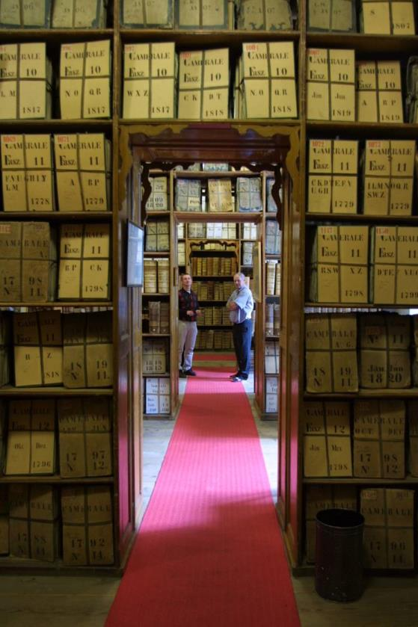
Hofkammerarchiv
Notes:
9

Slide 10
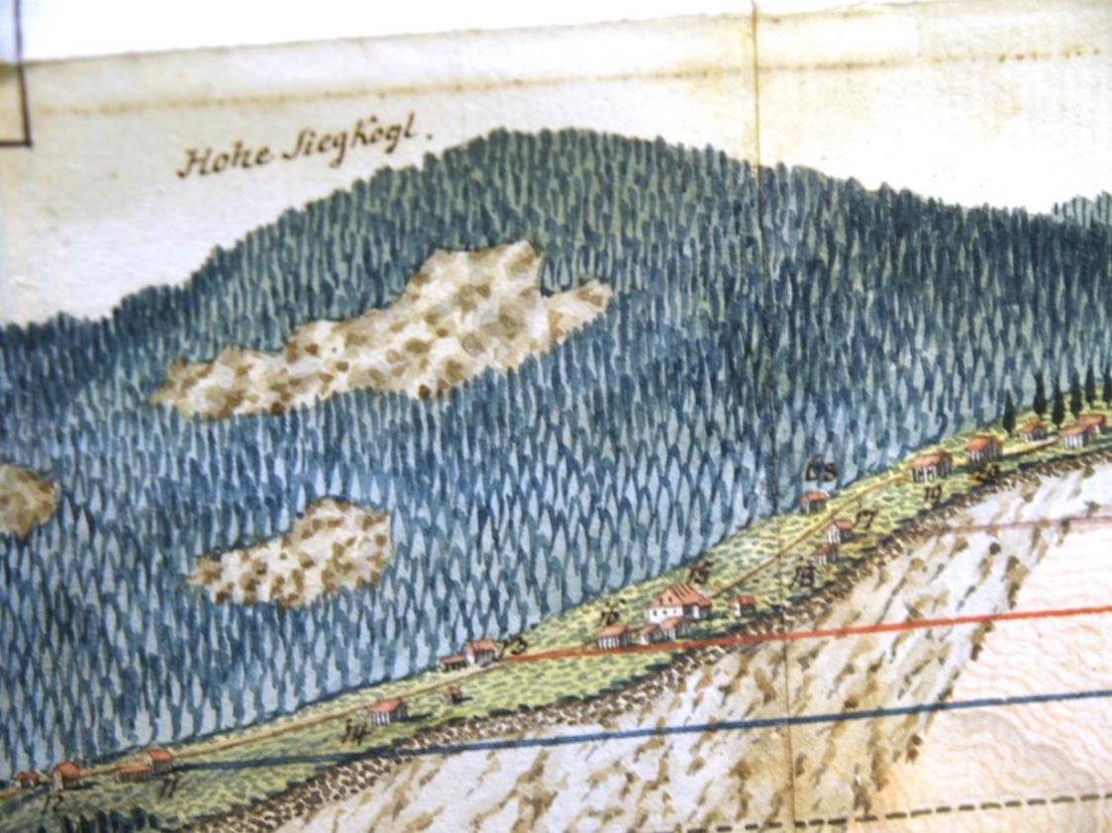
Salzbergbau in historischer Zeit ab 1305.
Notes:
10

Slide 11
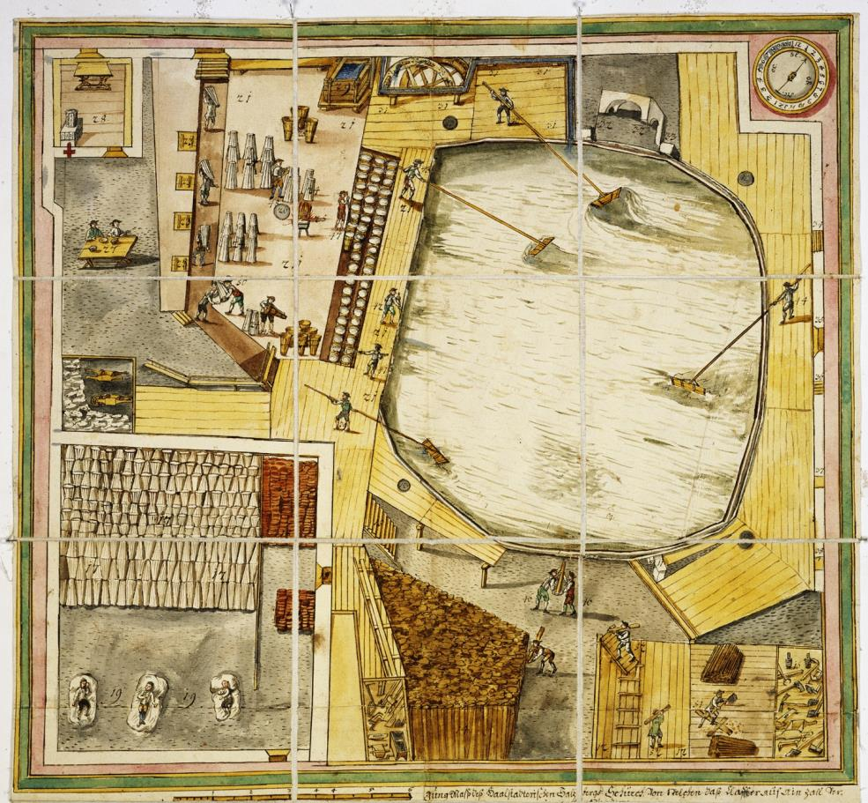
Pfannhaus
Notes:
11

Slide 12
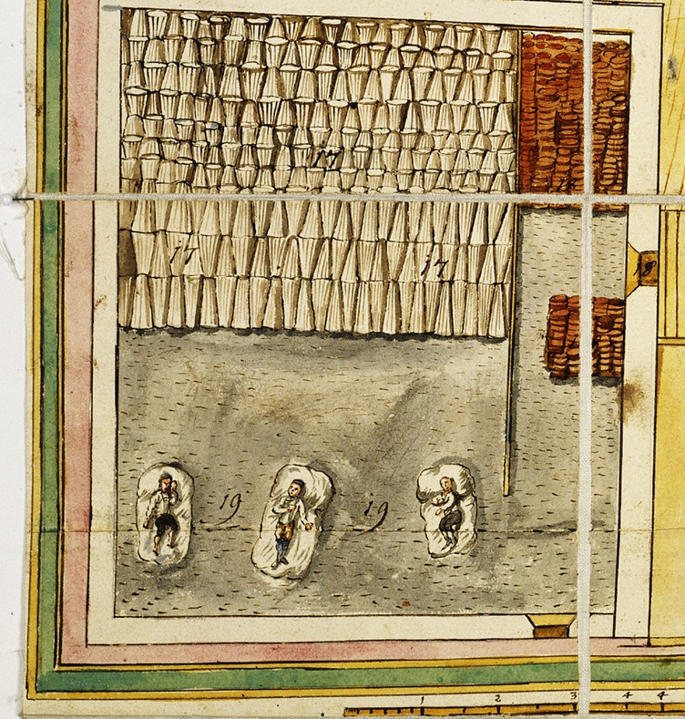
Salzmagazin
Notes:
12

Slide 13
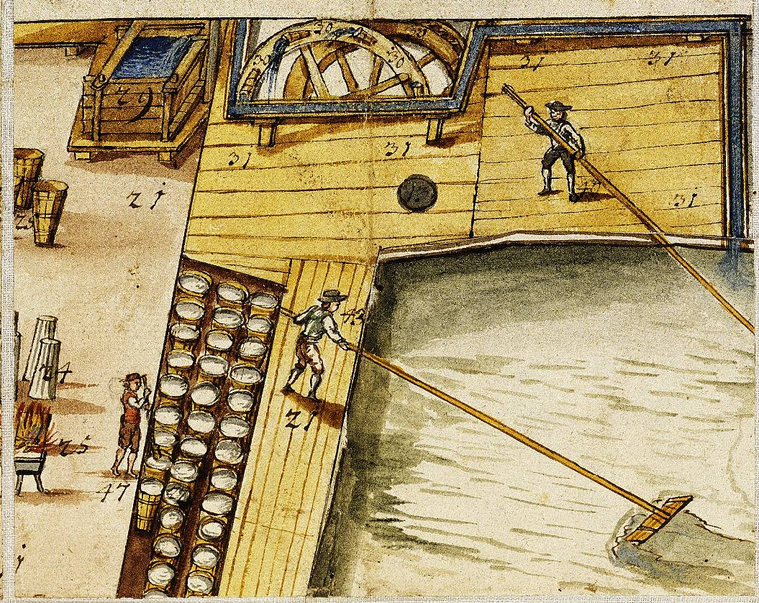
Pehrer
Notes:
13

Slide 14
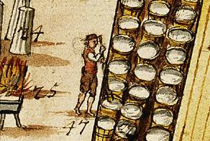
Fuderstösser
Notes:
14

Slide 15
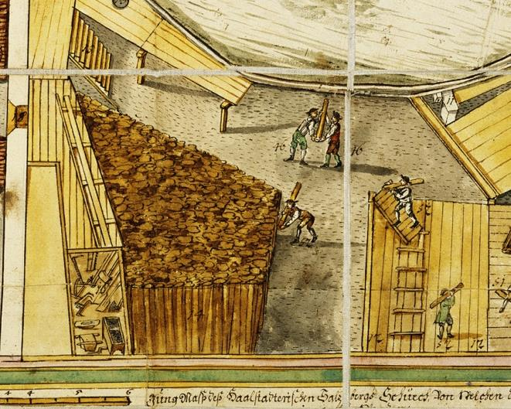
Holzfeuerung
Notes:
15

Slide 16
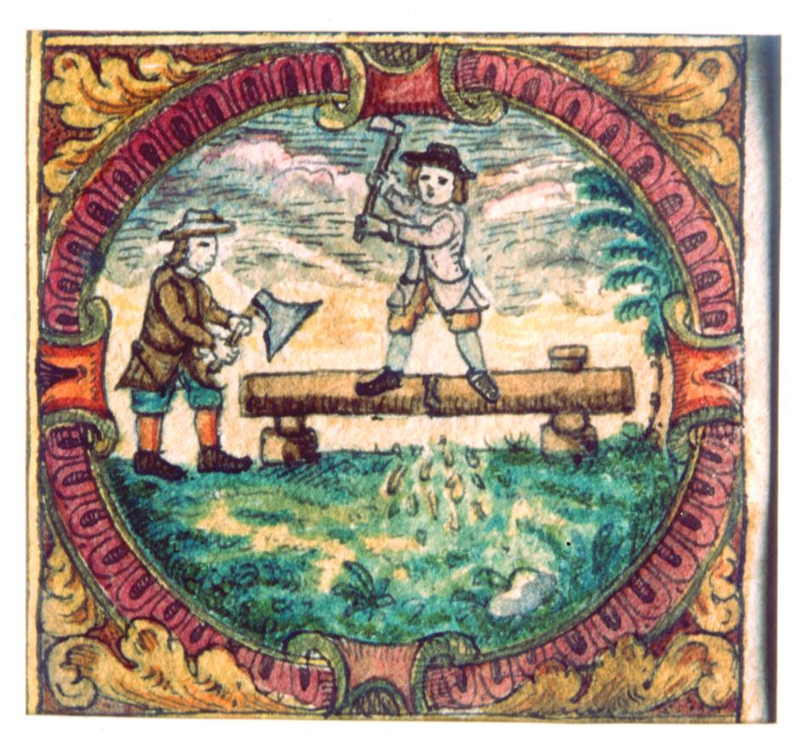
Holzzulieferregionen
Notes:
16

Slide 17
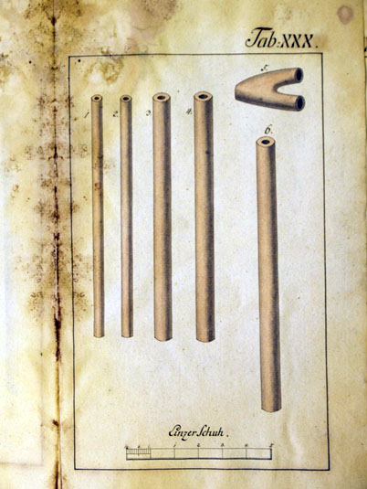
1595 - 1607
34 km
13.000 Holzrohre.
Solepipeline, Sulzstrenn
Notes:
17

Slide 18
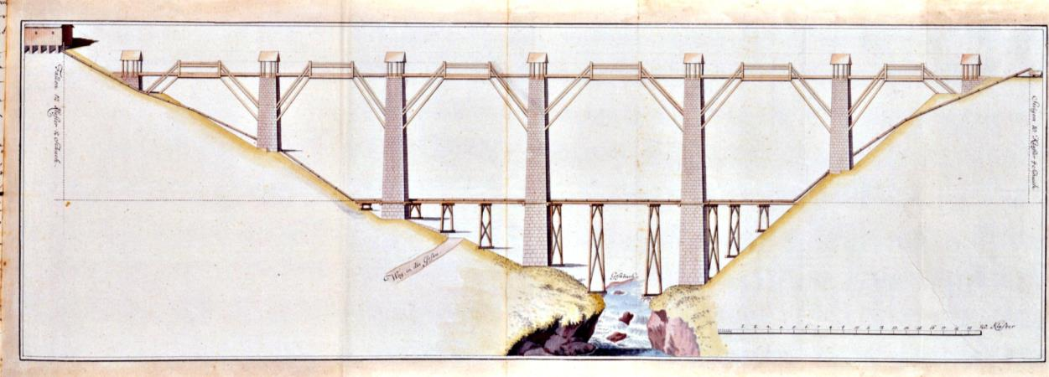
Gosauzwang
Notes:
18

Slide 19
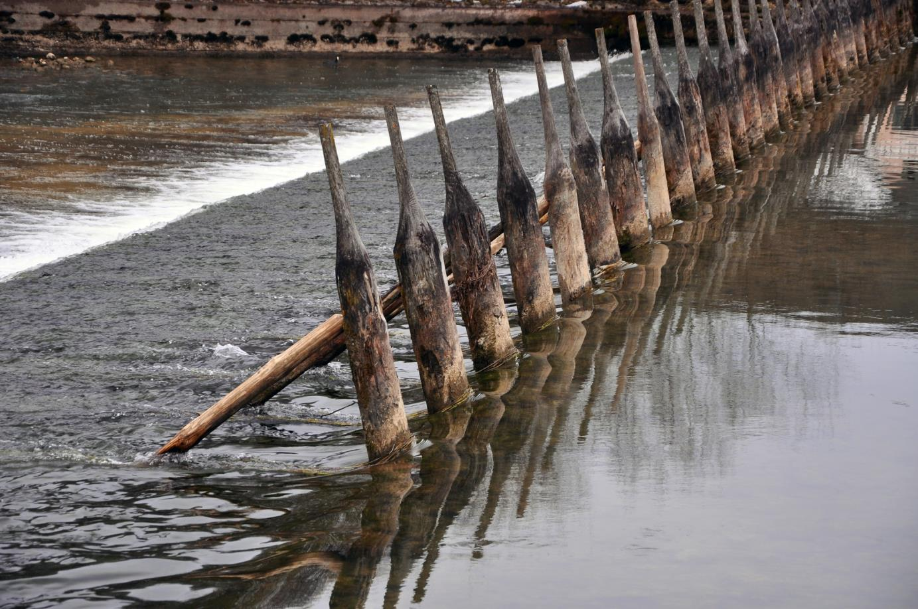
Seeklause, Steeg
Notes:
19

Slide 20
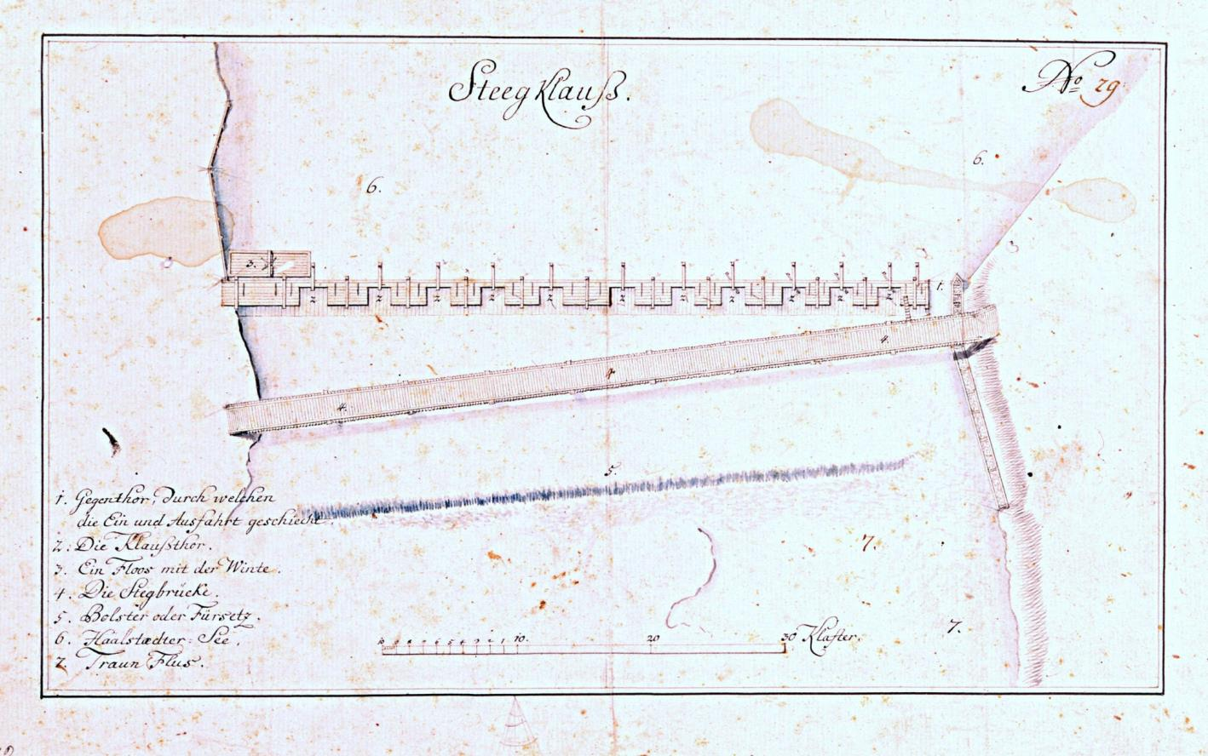
Seeklause, Steeg
Notes:
20

Slide 21
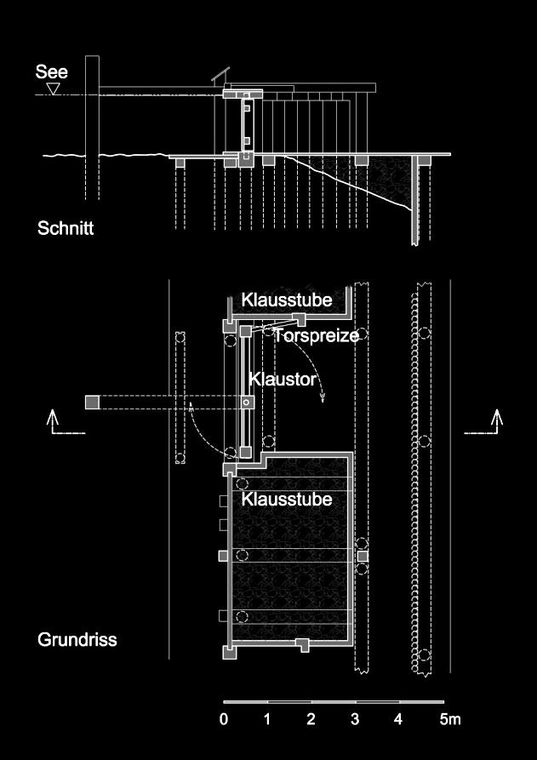
Seeklause, Steeg
Notes:
21

Slide 22
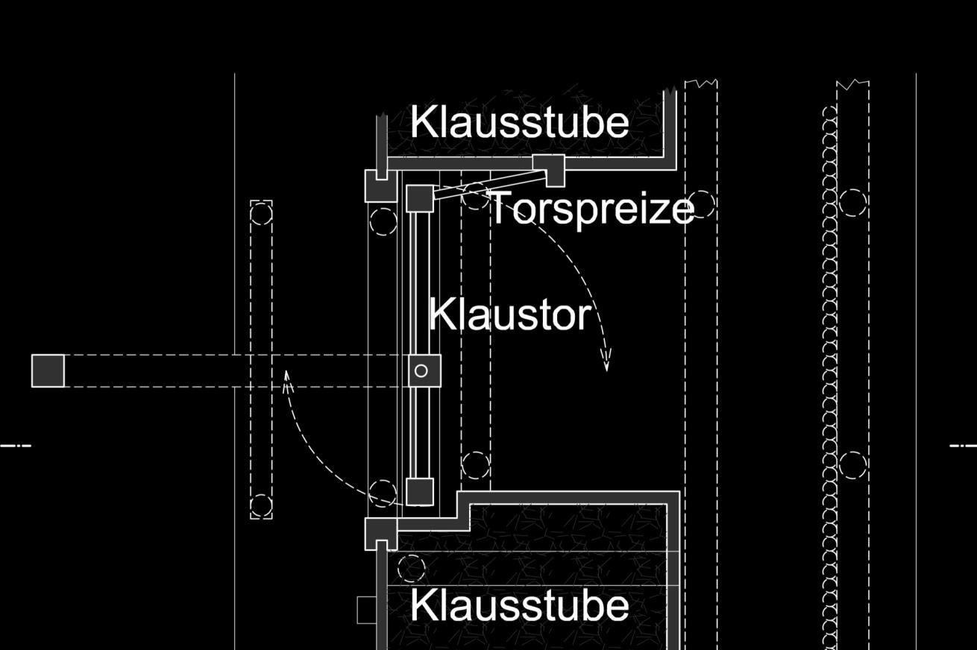
Seeklause, Steeg
Notes:
22

Slide 23
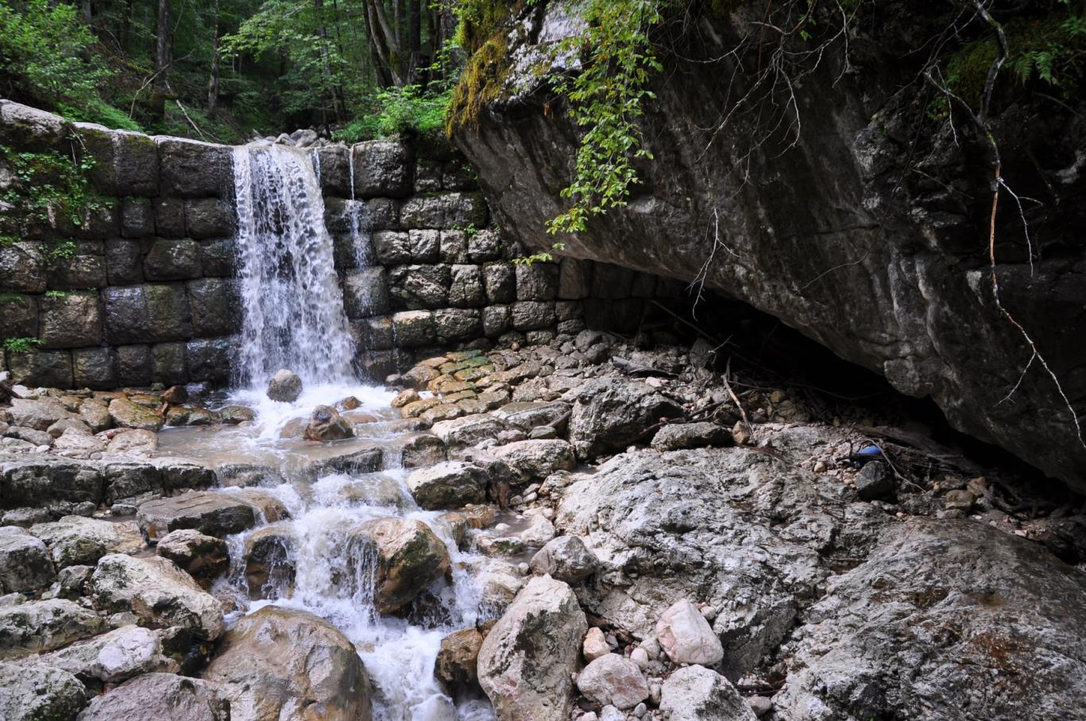
Falkenhaynsperre

Slide 24
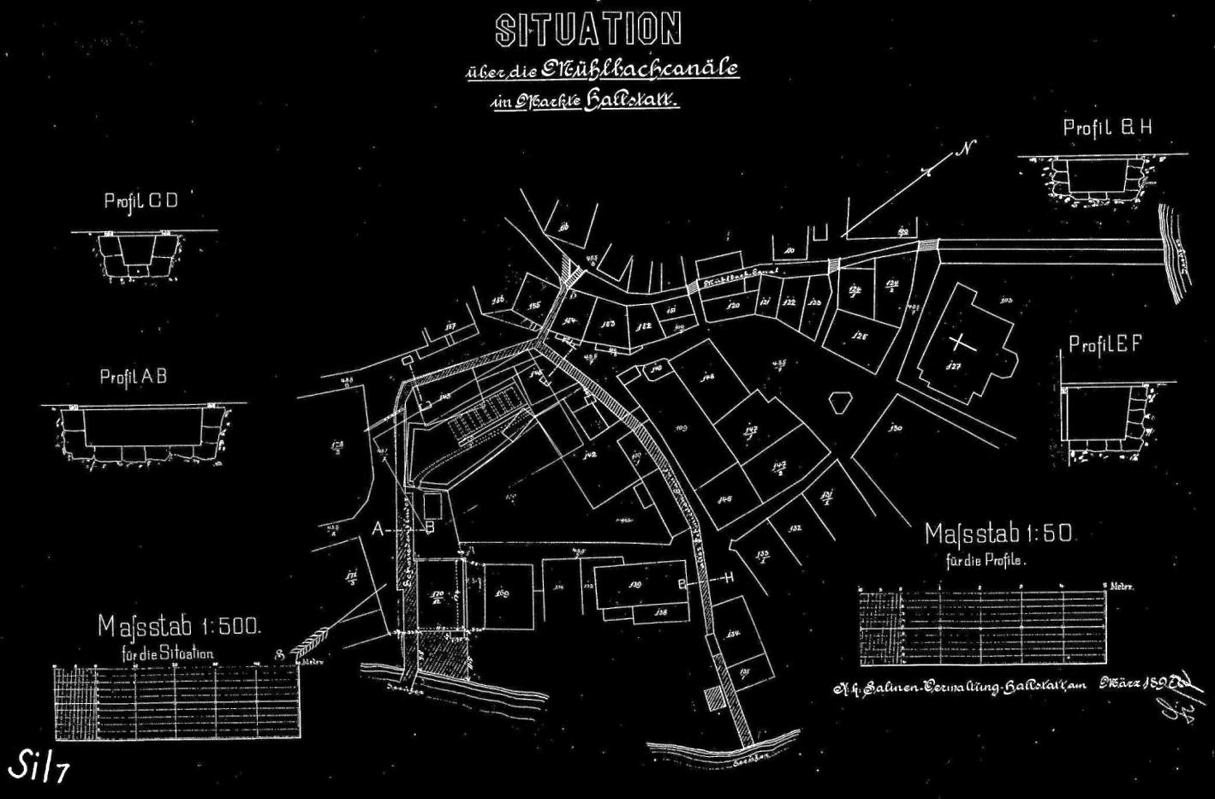

Slide 25
Protestantismus
Notes:
25

Slide 26
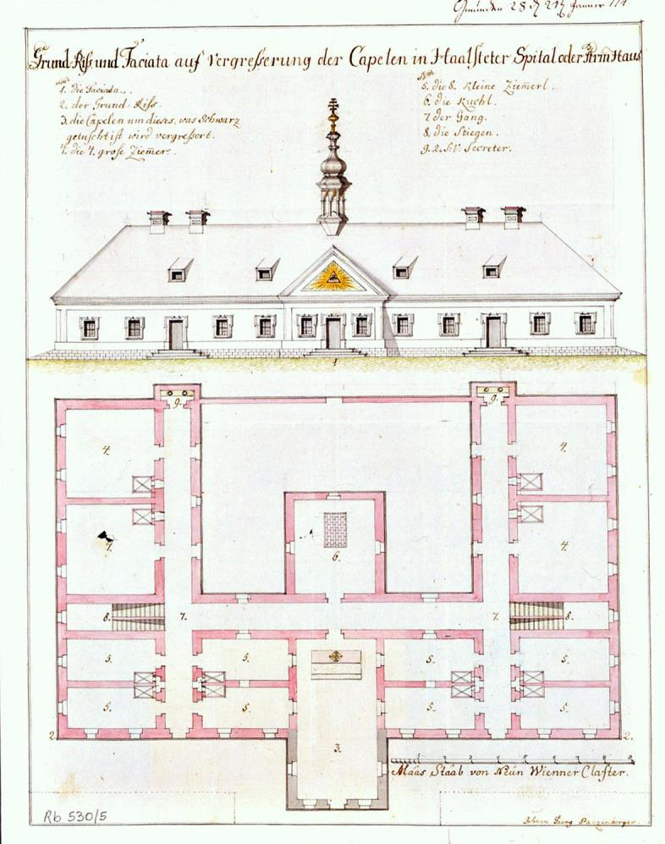
Salinenspital
Notes:
26

Slide 27
Stiftungen
Hallstatt,
Spital und Waisenerziehungsanstalt 1844
Hallstatt, Kleinkinderbewahranstalt der Erzherzogin Sophie in Österreich 1862
Notes:
27

Slide 28

1868 Gründung des Arbeiter Consum Vereins und des
Arbeiter Bildungs Vereins
Notes:
28

Slide 29
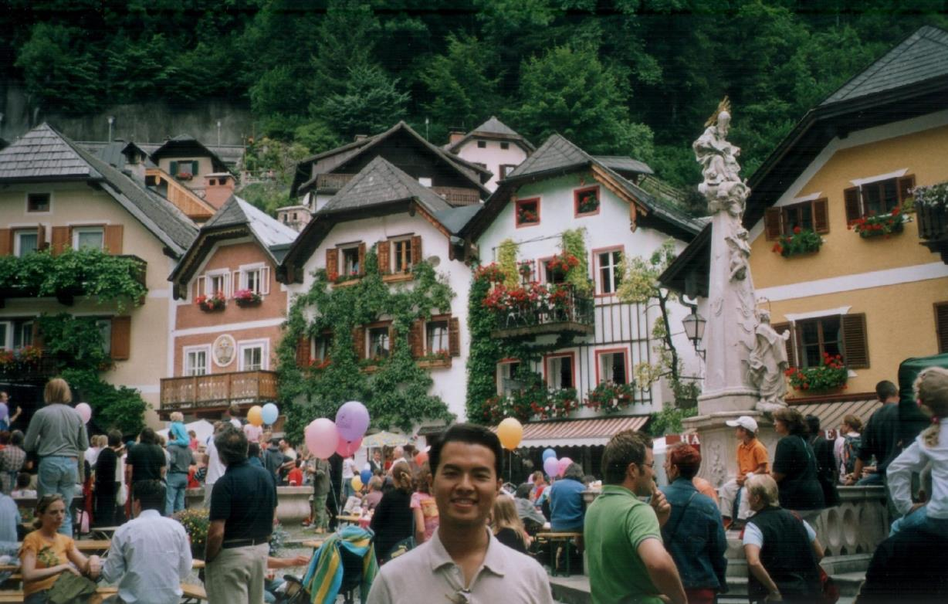
Notes:
29

Slide 30
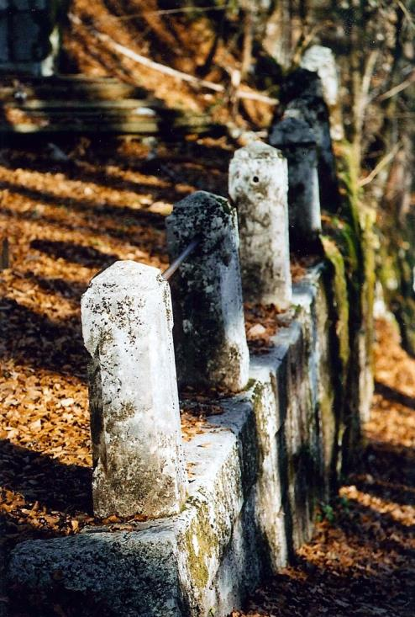
Danke für Ihr Interesse!
www.idam.at

